Slide 1
VERGARA GARCÍA CAMILO ANDRÉS
Topologías de Red. Dibujos, Ejemplos y Aplicaciones.

Slide 2
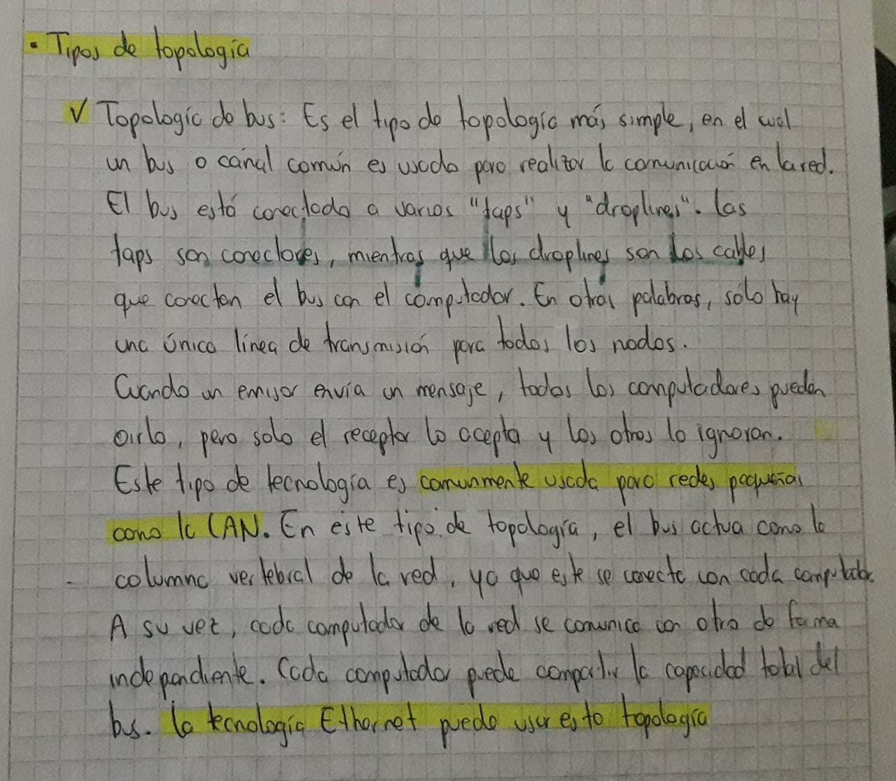
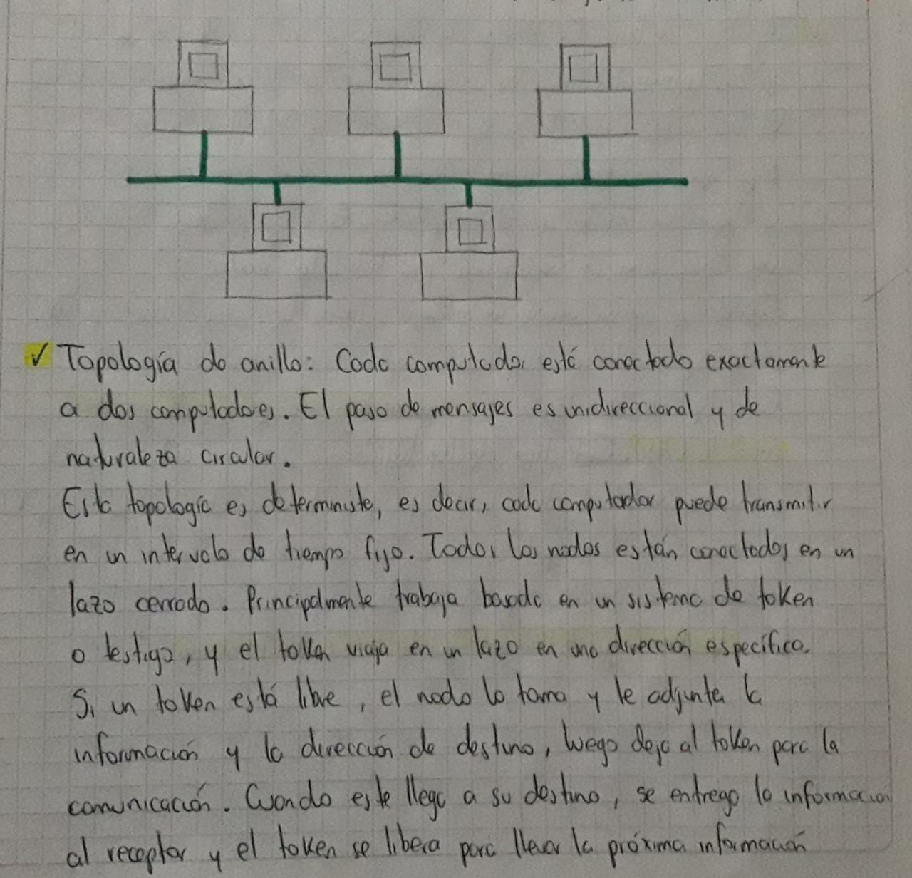

Slide 3
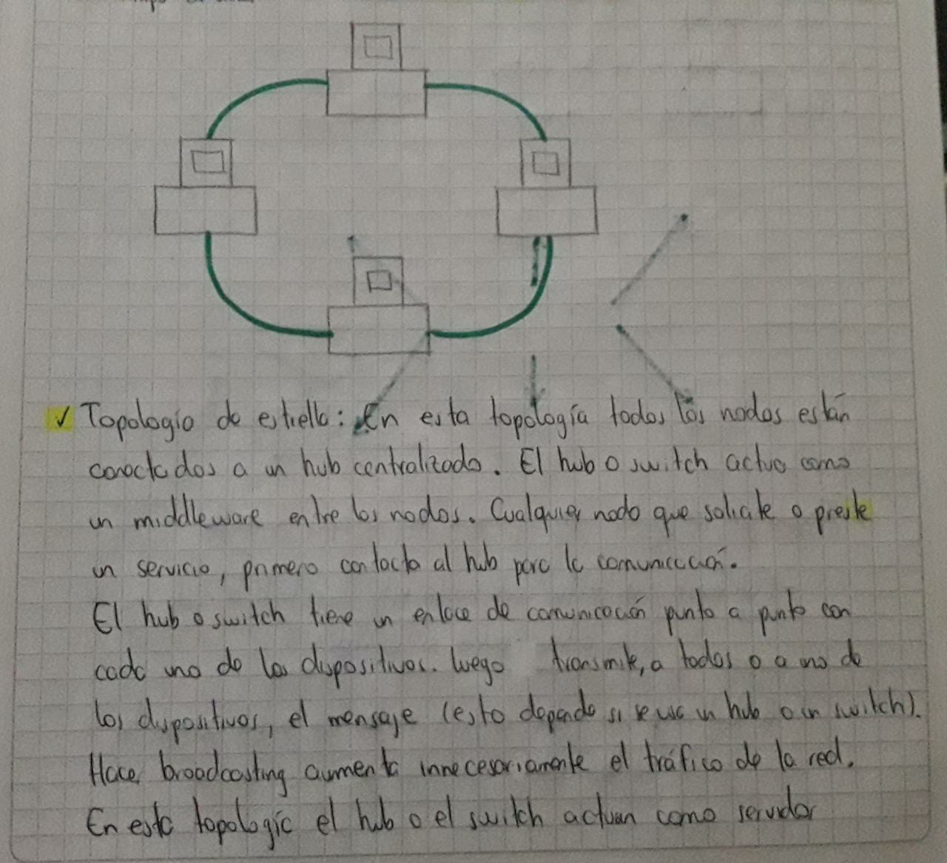

Slide 4
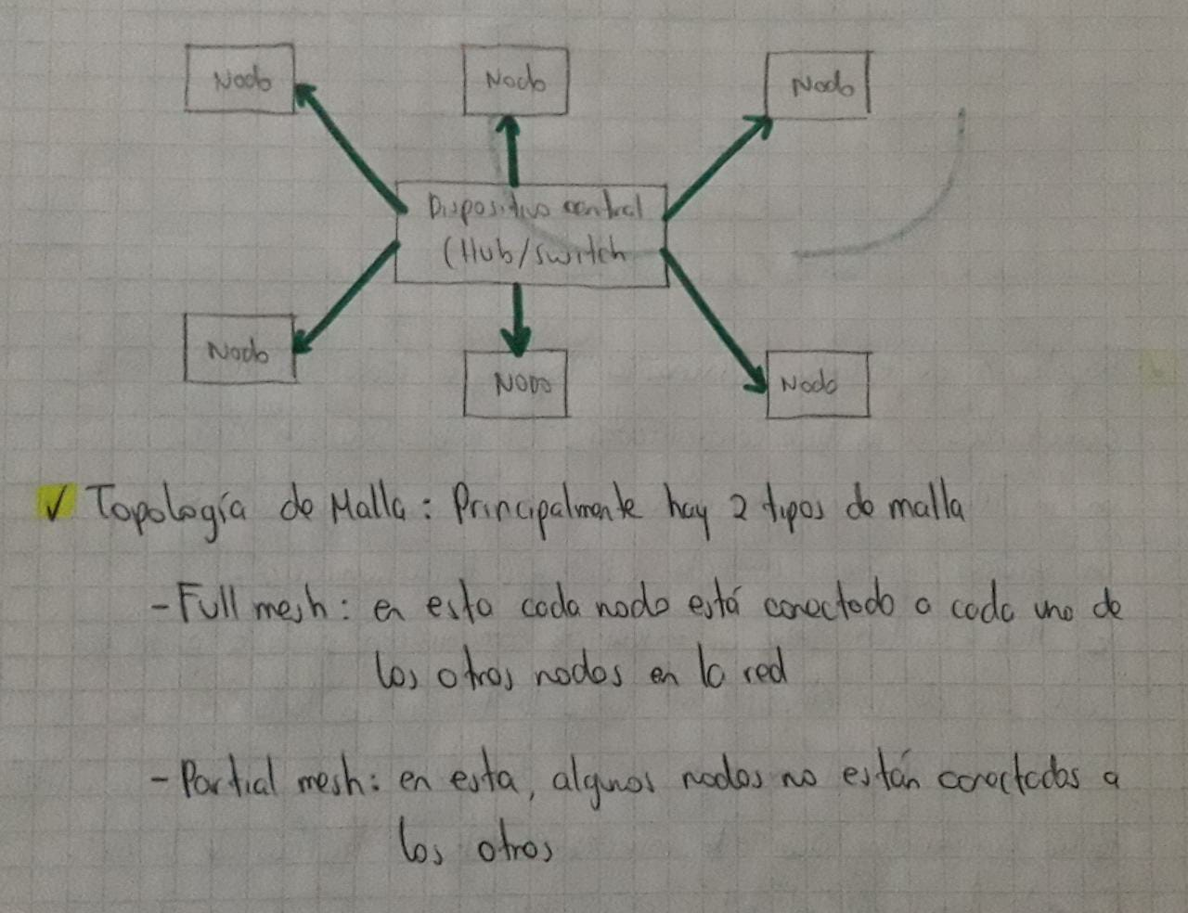

Slide 5

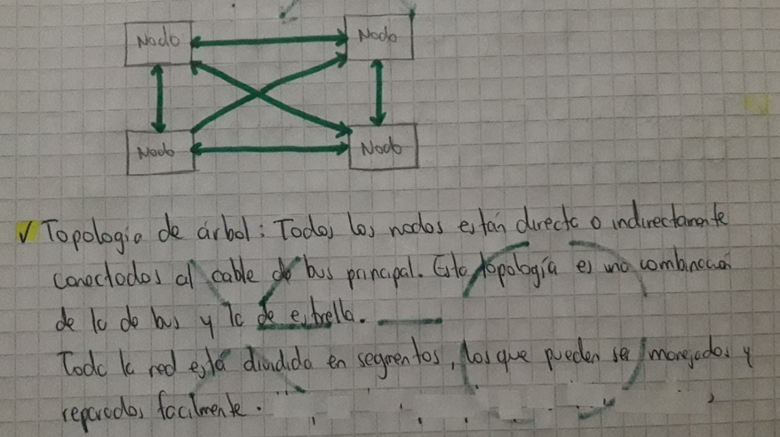

Slide 6
